Slide 1
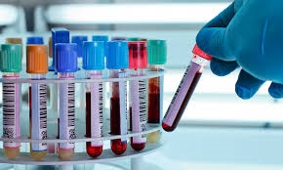
CALCIO-FOSFORO-MAGNESIO-ACIDO URICO-
CALCULOS URINARIOS
Silvana Lombardi
Aux.Doc. De 1º
Química Clínica

Slide 2
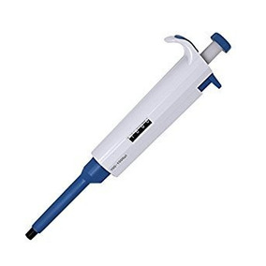
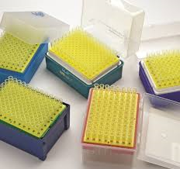
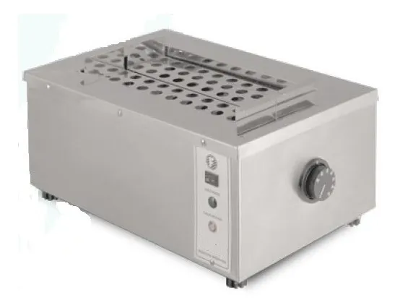

Slide 3
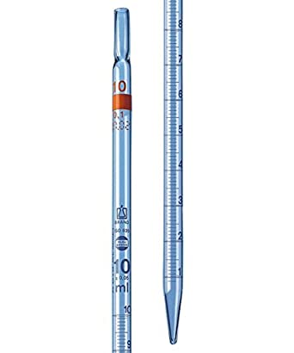

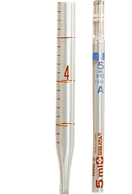

Slide 4
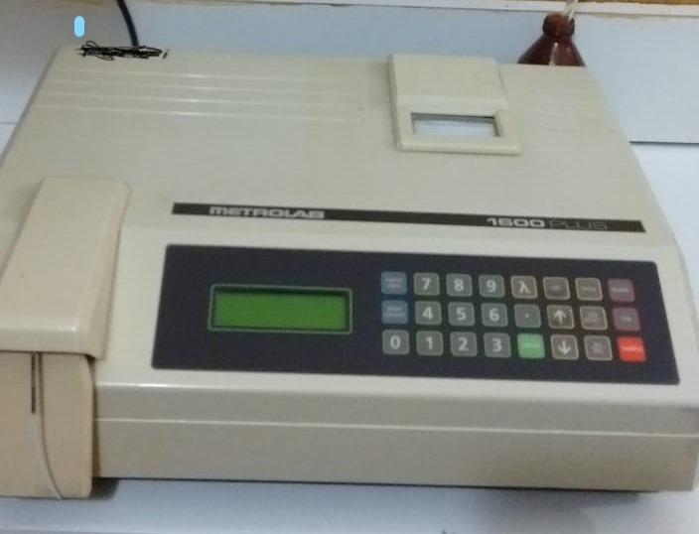
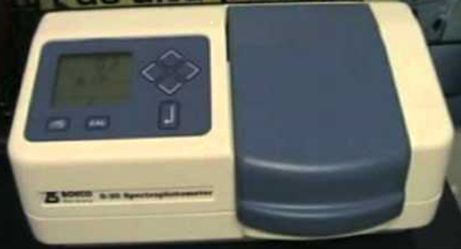

Slide 5

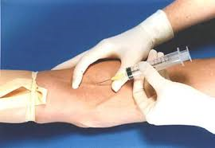
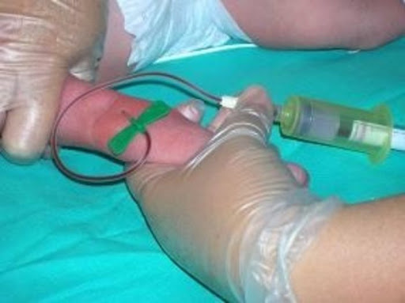
DERTERMINACIÓN DE CALCIO EN SUERO O PLASMA
ETAPA PREANALITICA
Reposo 15 min
Extracción de Sangre

Slide 6
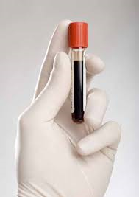
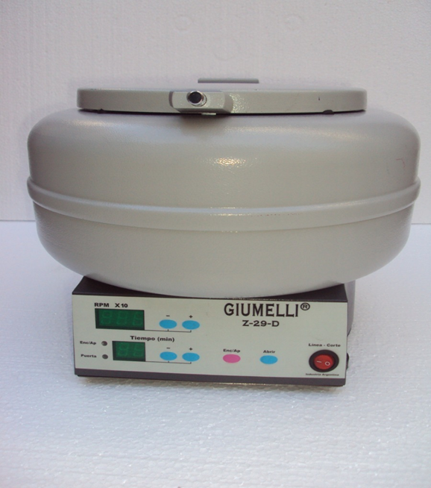
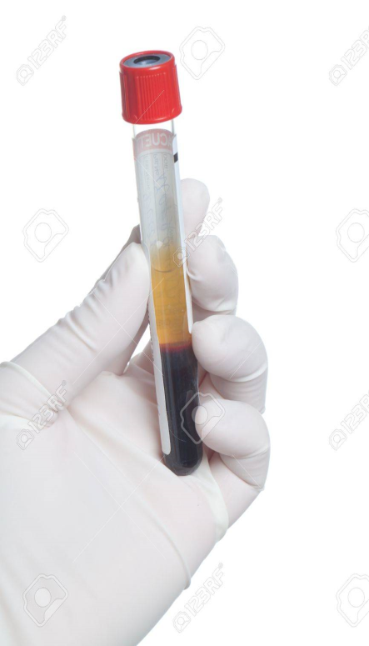
Tubo con Sangre S/A
Con Heparina
Centrifugar 5 min
3500 rpm
Se obtiene Suero o Plasma
Vamos a suponer que estamos en el práctico y realizaron la extracción entre ustedes. (Tener en cuenta a la hora de comparar los valores obtenidos con los valores de referencia).

Slide 7
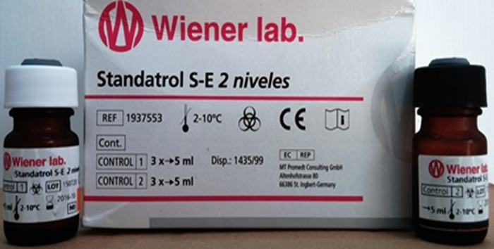
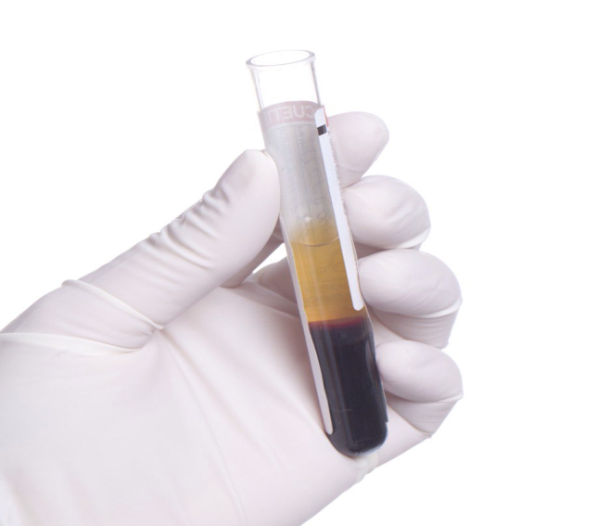
DERTERMINACIÓN DE CALCIO EN SUERO O PLASMA
Suero o Plasma Heparinizado

Slide 8
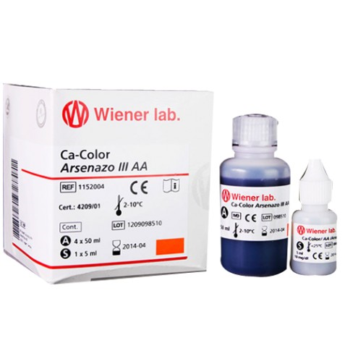
DERTERMINACIÓN DE CALCIO EN SUERO O PLASMA
MÉTODO COLORIMÉTRICO PARA LA DETERMINACIÓN DE CALCIO EN SUERO, PLASMA HEPARINIZADO Y ORINA: CA-COLOR ARSENAZO III AA

Slide 9



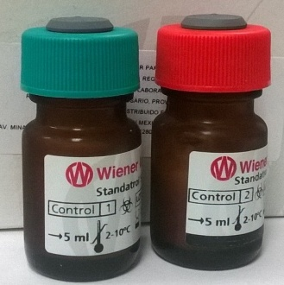

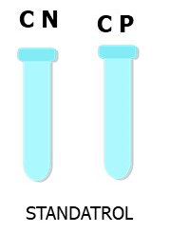

Slide 10


Slide 11


DERTERMINACIÓN DE CALCIO EN SUERO O PLASMA
Incubar 2 minutos a temperatura Ambiente (15-25 °C)
Leer en espectrofotómetro a 650 nm

Slide 12
DERTERMINACIÓN DE CALCIO EN SUERO O PLASMA
En este caso al leer en el espectrofotómetro, obtenemos la concentración directa del calcio en la muestra.
Por ejemplo, si lo hubiéramos realizado en el práctico obtenemos un valor de:
Obtenemos también los valores del Control Normal y Control Patológico del Standatrol y comparamos, siempre debemos corroborar el Lote de Standatrol que tenemos.
Supongamos que obtuvimos:
C N= 9, 2 mg/dl
C P= 11,8 mg/dl
9,1 mg/dl

Slide 13
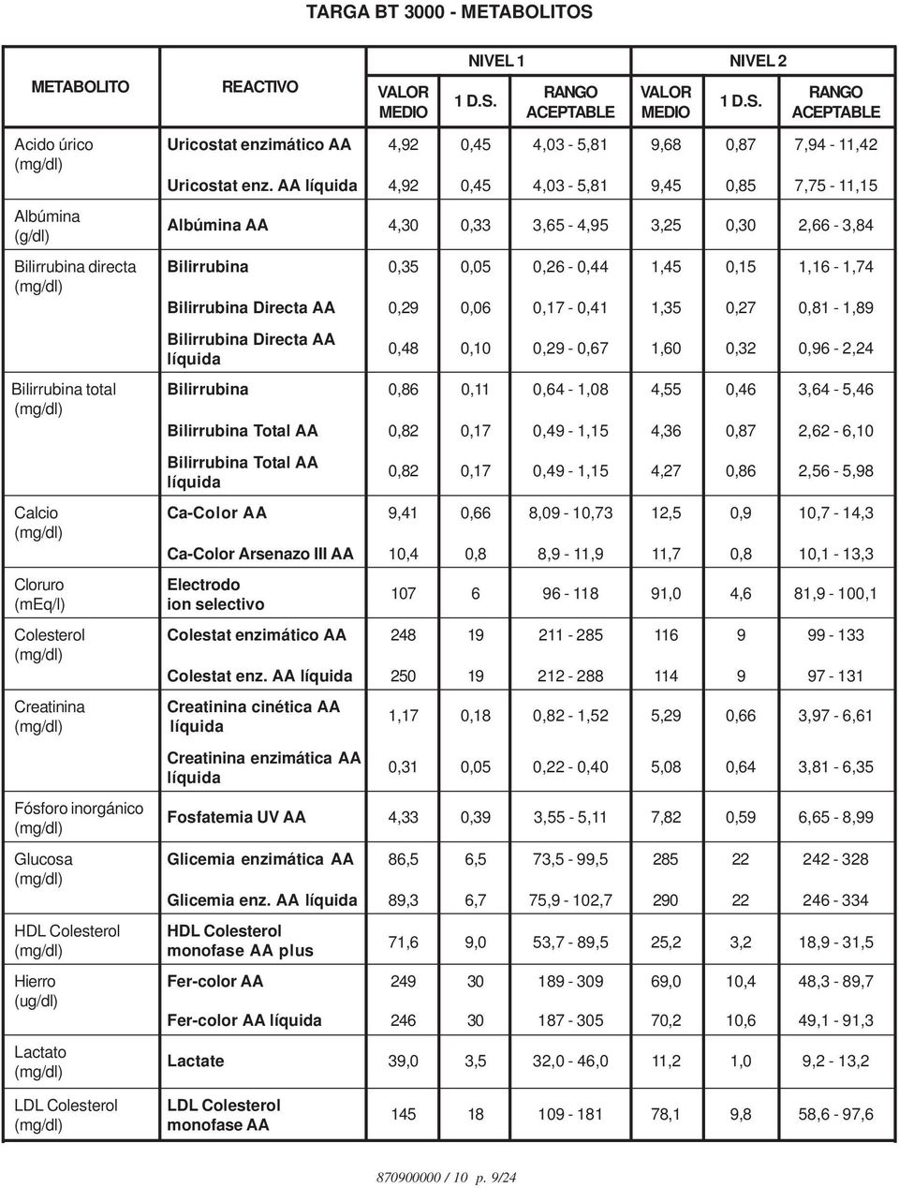

Slide 14
DERTERMINACIÓN DE MAGNESIO EN SUERO
Suero

Slide 15
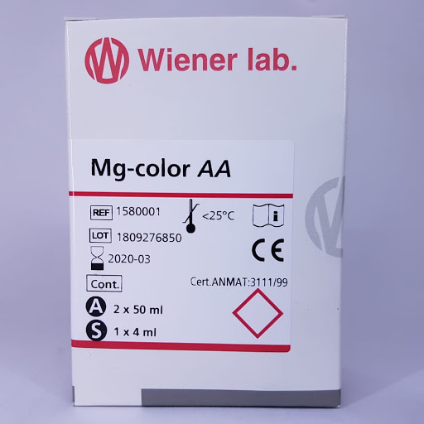
DERTERMINACIÓN DE MAGNESIO EN SUERO
METODO COLORIMETRICO PARA LA DETERMINACION CUANTITATIVA DE Mg

Slide 16
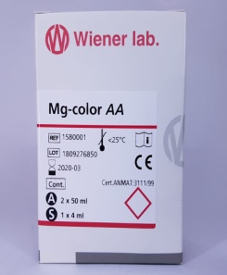


Slide 18

DERTERMINACIÓN DE MAGNESIO EN SUERO
Incubar 5 minutos a temperatura Ambiente (15-25 °C)
Leer en espectrofotómetro a 510 nm

Slide 19
DERTERMINACIÓN DE MAGNESIO EN SUERO
Determinamos las Absorbancias en el “Boeco”, obtenemos:
Blanco = 0,065
Estándar = 0,251
Muestra = 0,238
C N = 0,241
C P = 0,356
Valor del Estándar del Equipo comercial = 2,5 mg/dl
Calcular las concentraciones a partir de los valores obtenidos.

Slide 21
DERTERMINACIÓN DE FOSFATEMIA
Suero o Plasma Heparinizado

Slide 22
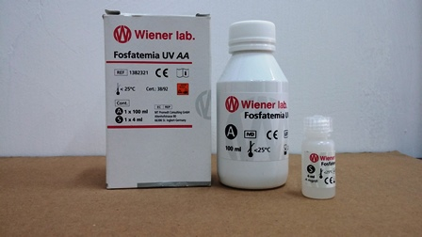
DERTERMINACIÓN DE FOSFATEMIA
MÉTODO UV PARA LA DETERMINACIÓN DE FÓSFORO INORGÁNICO (PI)

Slide 23




B
S
M
C N
C P
STANDATROL

Slide 24


Slide 25
DERTERMINACIÓN DE FOSFATEMIA
Incubar 10 minutos a temperatura Ambiente (15-25 °C)
Leer en espectrofotómetro a 340 nm

Slide 26
DERTERMINACIÓN DE FOSFATEMIA
En este caso al leer en el espectrofotómetro, obtenemos la concentración directa de fosforo de la muestra.
Por ejemplo, si lo hubiéramos realizado en el práctico obtenemos un valor de:
Obtenemos también los valores del Control Normal y Control Patológico del Standatrol y comparamos, siempre debemos corroborar el Lote de Standatrol que tenemos.
Supongamos que obtuvimos:
C N= 4, 7 mg/dl
C P= 7,8 mg/dl
4,2 mg/dl

Slide 27
DERTERMINACIÓN DE ACIDO URICO
Suero o Plasma Heparinizado

Slide 28
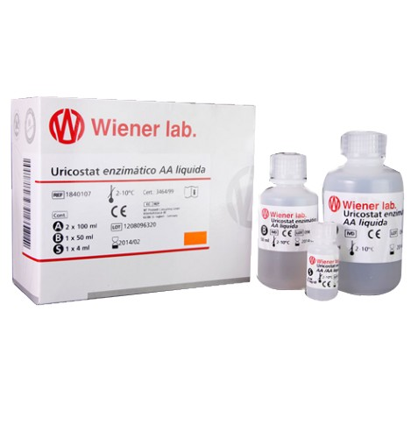
DERTERMINACIÓN DE ACIDO URICO EN SUERO
URICOSTAT enzimático Para la determinación de ácido úrico en suero o plasma

Slide 29

B
S
M
C N
C P
STANDATROL

Slide 30


Slide 31
DERTERMINACIÓN DE ACIDO URICO
Incubar 15 minutos en Baño María (37 °C)

Slide 32

DERTERMINACIÓN DE ACIDO URICO
Leer en espectrofotómetro a 505 nm

Slide 33
DERTERMINACIÓN DE ACIDO URICO EN SUERO
Determinamos las Absorbancias en el “Boeco”, obtenemos:
Blanco = 0,032
Estándar = 0,268
Muestra = 0,145
C N = 0,135
C P = 0,259
Valor del Estándar del Equipo comercial = 10 mg/dl
Calcular las concentraciones a partir de los valores obtenidos.

Slide 34
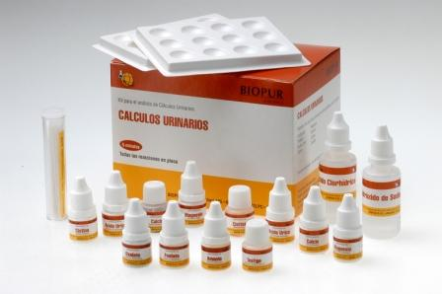
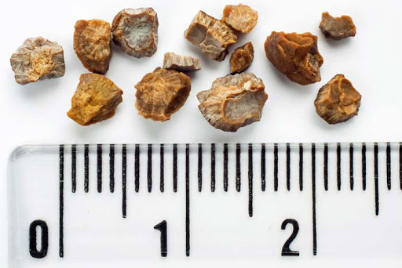
DERTERMINACIÓN DE CALCULOS URINARIOS

Slide 35
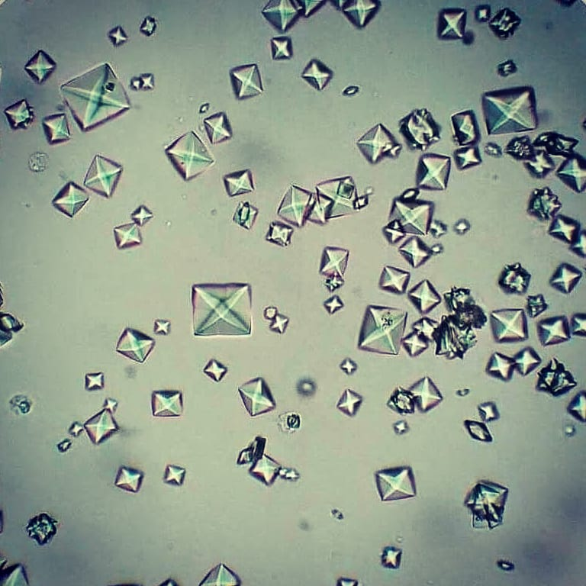
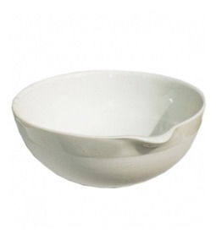

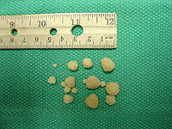
DERTERMINACIÓN DE CALCULOS URINARIOS

Slide 36
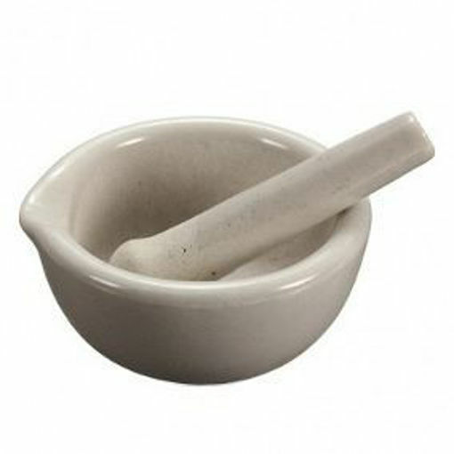
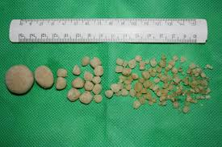
DERTERMINACIÓN DE CALCULOS URINARIOS

Slide 37


Magnesio
2 a 3 minutos

Slide 38

FOSFATO
2 segundos

Slide 39

Amonio
2 segundos

Slide 40
Acido Úrico
2 segundos

Slide 41

Calcio
10 segundos

Slide 42

Oxalato
10 segundos

Slide 43
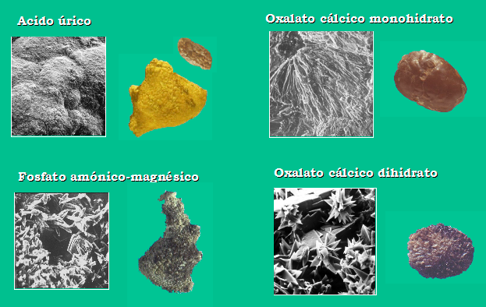
DERTERMINACIÓN DE CALCULOS URINARIOS

Slide 44
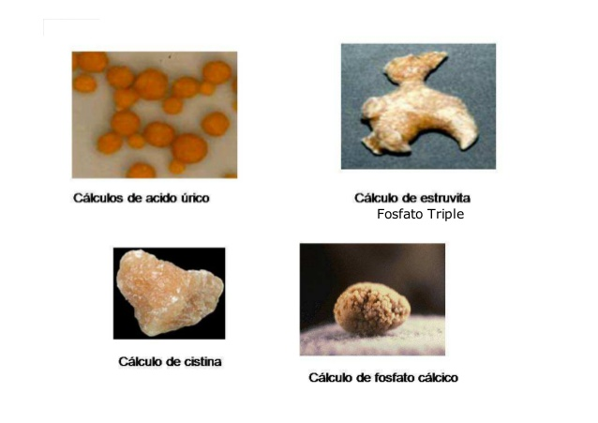
DERTERMINACIÓN DE CALCULOS URINARIOS

Slide 45
INFORME DEL PRÁCTICO
En base a los valores obtenidos en este “práctico”, presentar un protocolo de entrega de resultados del estudio realizado al paciente.
Colocar Nombre y Apellido del “paciente”. (Hacer de cuentas que se realizó en su laboratorio).
No olvidar colocar el método por el cual se realizó, y los valores de referencia.
También colocar que tipo de cálculo urinario, se encontró.
RECUERDEN PRIMERO PRESENTAR LA SITUACIÓN PROBLEMÁTICA.
LUEGO LES HABILITARÉ EL ESPACIO PARA SUBIR EL INFORME DE LABORATORIO EN EL ESPACIO “TAREA”.

Slide 46
BIBLIOGRAFIA
Guía de laboratorio TP N° 10.
Insertos de Vademecum Wiener Lab (Calcio Arsenazo – Magnesio Color – Fosfatemia UV – Uricostat Enzimático).
Cálculos Urinarios Reactivo BIOPUR Diagnostics.

